Slide 1
RISICOMANAGEMENT
Deel 5 — Kwalitatieve analyse, en de matrix die je mag wantrouwen
Niveau 1: Fundament · Meridiaan Pensioen N.V. · Ductus

Slide 2
Terugblik
19 volwaardige risicozinnen.
Uit vijf technieken, gecombineerd.
Vandaag: hoe erg, en hoe waarschijnlijk?

Slide 3
Sanne scoort
Kans × impact.
Groen, geel, rood.
Ziet er professioneel uit.

Slide 4
En toch
Minstens drie stille denkfouten.
Dezelfde die regel 11 veertien maanden lang onopgemerkt lieten.

Slide 5
De vraag van dit deel
Hoe scoor je goed — en waarom mag je de uitkomst nooit voor waarheid aanzien?

Slide 6
Twee regels om te scoren
Nooit alleen.
Impact vóór kans.

Slide 7
Waarom impact eerst?
“Het gebeurt toch bijna nooit…”
…kleurt onbewust: “…dus zo erg zal het niet zijn.”

Slide 8
Kans en impact zijn onafhankelijk
De ene vraag mag de andere niet kleuren.

Slide 9
Opdracht 5.1
Bedenk een voorbeeld waarin eerst-kans-scoren de impact vertekent.

Slide 10
De matrix
Het meest gebruikte instrument in het vak.
En het meest bekritiseerde.

Slide 11
Valkuil 1
Ordinale schalen vermenigvuldigen.
Kans 5 × impact 1 = 5
Kans 1 × impact 5 = 5
Zelfde score. Compleet andere risico's.

Slide 12
Wat je hiermee doet
Gebruik de score als sorteerhulpmiddel, niet als absolute maat.

Slide 13
Valkuil 2
De heatmap verbergt de staart.
Lage kans + hoge impact → vaak oranje, niet rood.

Slide 14
Precies het gevaarlijkste hoekje
De risico's die een organisatie kunnen laten omvallen.

Slide 15
KERNZIN 3
Een lage kans is geen reden om een hoge impact te negeren — het is een reden om extra goed naar de impact te kijken.

Slide 16
Valkuil 3
Schijnprecisie.
Score 12 versus score 10 — is dat verschil echt?

Slide 17
Wat je hiermee doet
Gebruik brede banden: laag / midden / hoog.
Binnen een band: geen betekenisvolle volgorde.

Slide 18
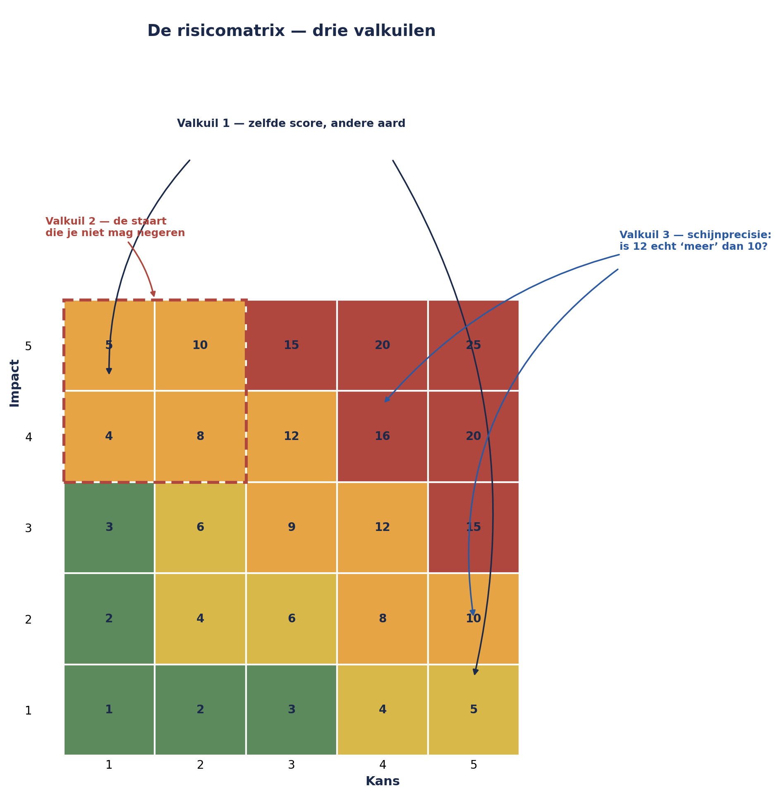
De risicomatrix — drie valkuilen
Figuur 5-1 — De matrix met alle drie de valkuilen gemarkeerd.

Slide 19
Opdracht 5.2 — 15 minuten
Drie scenario's. Welke valkuil speelt er telkens?

Slide 20
Inherent versus residueel
Inherent
vóór maatregelen
Residueel
ná bestaande maatregelen

Slide 21
Vaste volgorde
Eerst inherent scoren.
Dan maatregelen benoemen.
Dan pas residueel scoren.

Slide 22
Het verschil is zelf informatie
Groot verschil → zwaar leunend op één maatregel.
Werkt die maatregel eigenlijk wel?
(uitgewerkt in deel 16)

Slide 23
Opdracht 5.3 — individueel, 20 minuten
Scoor één eigen risico: inherent én residueel.

Slide 24
Verankering
De eerste hardop genoemde score kleurt de rest.
Bij WGP 2.0: de projectmanager altijd als eerste.

Slide 25
Tegenmaatregel
Eerst individueel en schriftelijk scoren.
Pas daarna bespreken — vooral de verschillen.

Slide 26
Opdracht 5.4 — tweetallen, 15 minuten
Ontwerp een werkwijze die verankering voorkomt.

Slide 27
Sanne's twee opvallende risico's
Sleutelkennis: kans 3, impact 4.
Wetgeving: kans 2, impact 5.
Niet de hoogste score. Wel de meeste aandacht nodig.

Slide 28
Voor deel 6
Meenemen:
eigen drie risico's, nu gescoord
Deel 6:
wat doe je ermee? Vijf strategieën voor bedreigingen, vier voor kansen.

